Slide 1
Návrh stavebních úprav a půdní vestavba bytu ve stávajícím objektu na úrovni projektu pro stavební povolení
Vysoká škola technická a ekonomická v Českých Budějovicích
Vypracovala: Eva Herianová, UČO: 12200
Vedoucí práce: Ing. Karolína Škrlantová
Oponent práce: Ing. František Boháč

Slide 2
Motivace k volbě tématu
Budoucí realizace.
Zlepšení stavu budovy.
Prohloubení a ověření znalostí a schopností.

Slide 3
Cíl práce
Cílem bakalářské práce je zpracování projektu rekonstrukce a půdní vestavby konkrétní stávající budovy na úrovni projektu pro stavební povolení.

Slide 4
Základní informace
Rodinný dům vystavěn na počátku 20. století v Českých Budějovicích .
Dvoupodlažní řadový dům je celý podsklepen, má neobytnou půdu a dvůr.
Původně bytový dům.
Výměra pozemku 273m², z toho 133m² pozemku zastavěno.
Půdní prostory pro uskladnění věcí.
Objekt nezateplen.

Slide 5
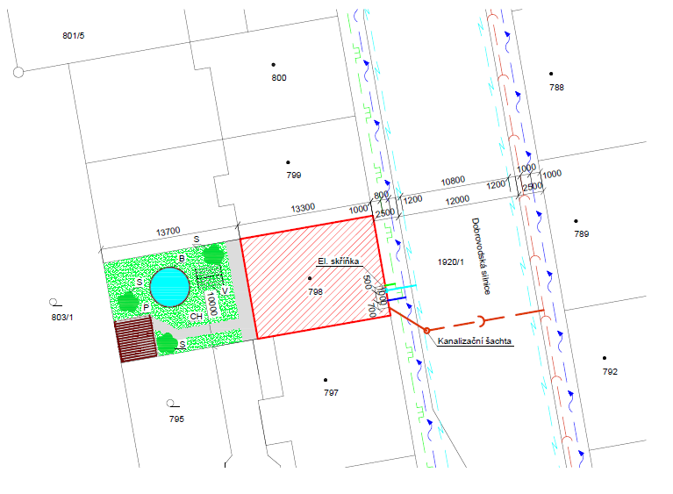
Koordinační situace

Slide 6
Metodika práce
Sběr informací o stávající budově.
Vytvoření fotodokumentace.
Prohlídka a měření objektu.
Vytvoření projektové dokumentace.
Výpočet energetické náročnosti budovy.

Slide 7
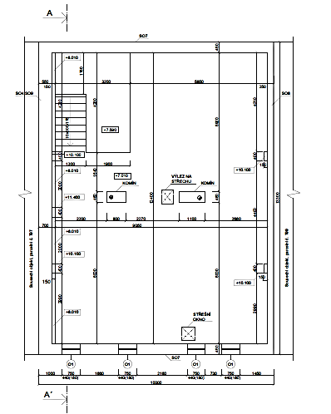
Stávající stav - půda

Slide 8
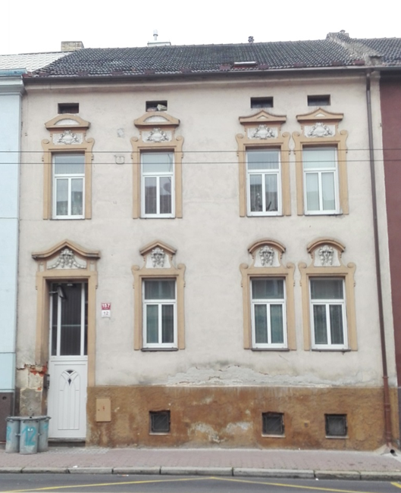
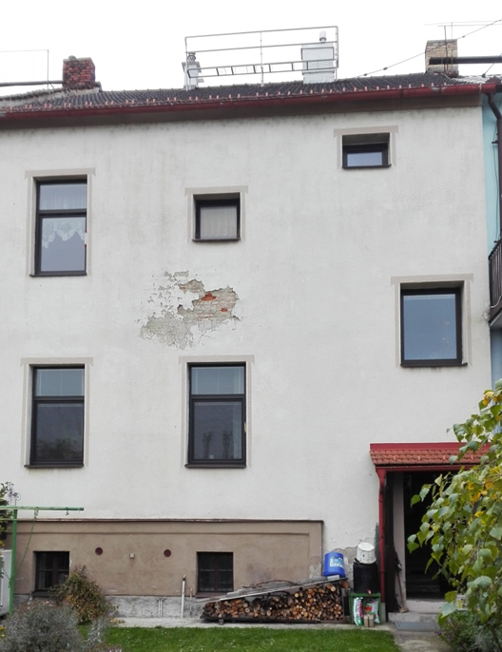
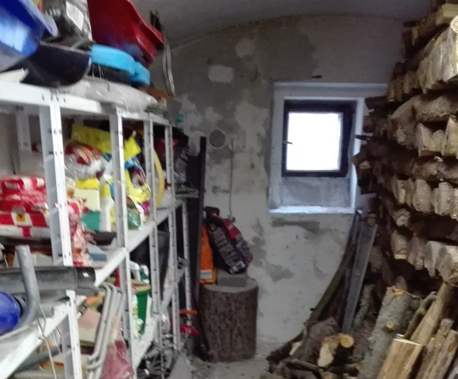
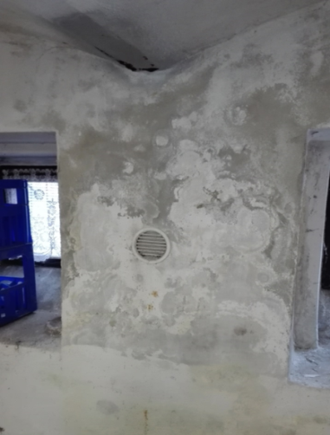
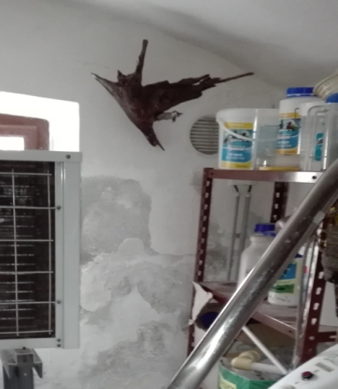
Fotodokumentace

Slide 9
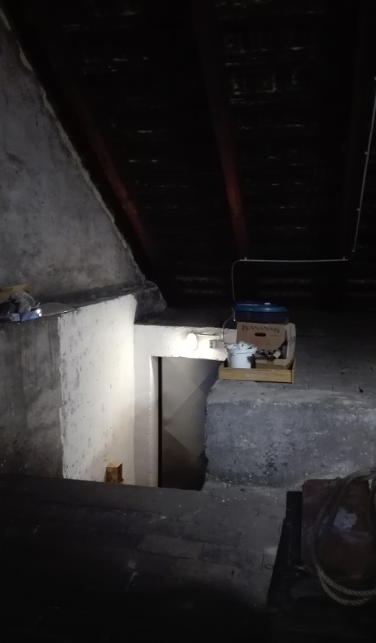
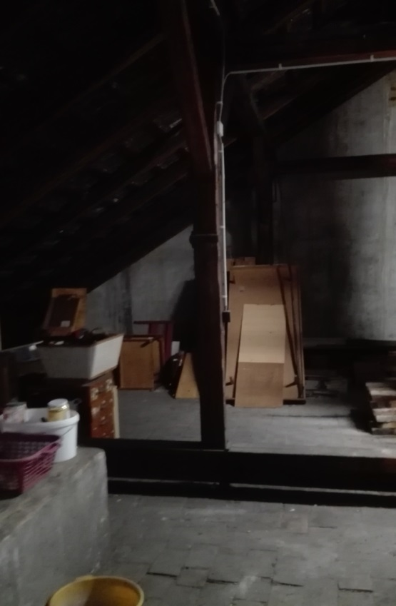
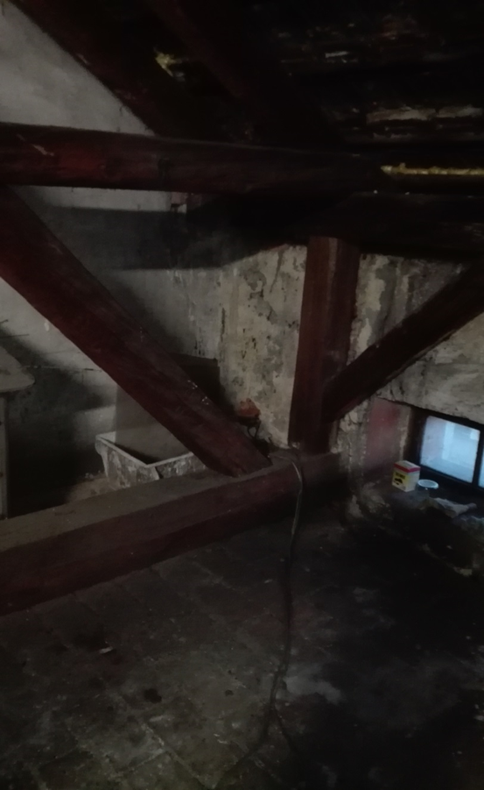
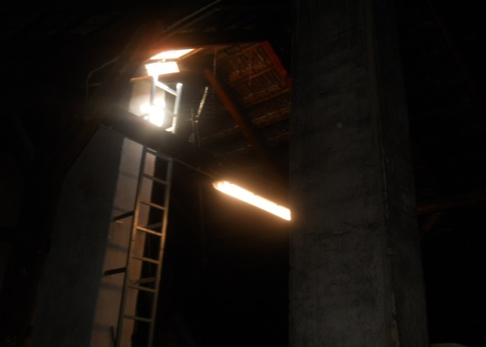
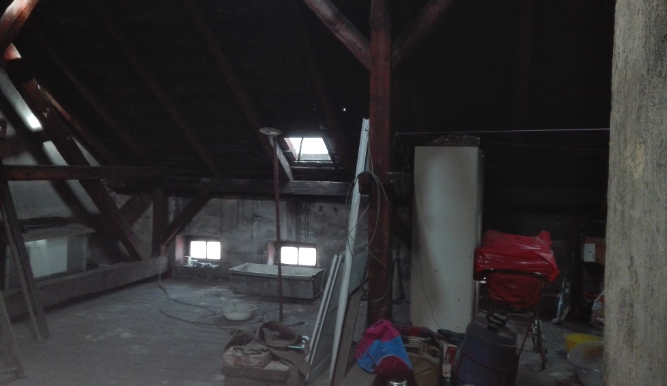
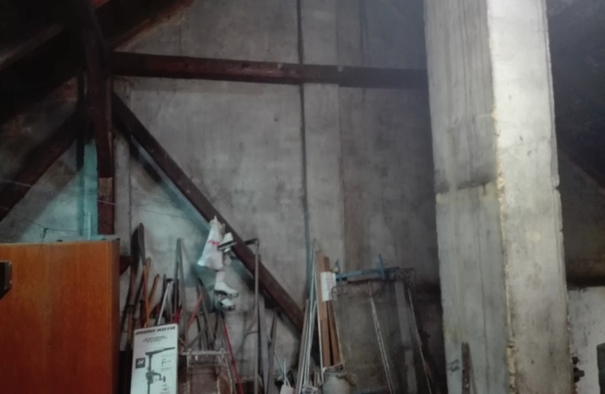

Slide 10
Provedené změny
Sanace.
Výměna rozvodů, bourání konstrukcí.
Zateplení.
Půdní vestavba.

Slide 11
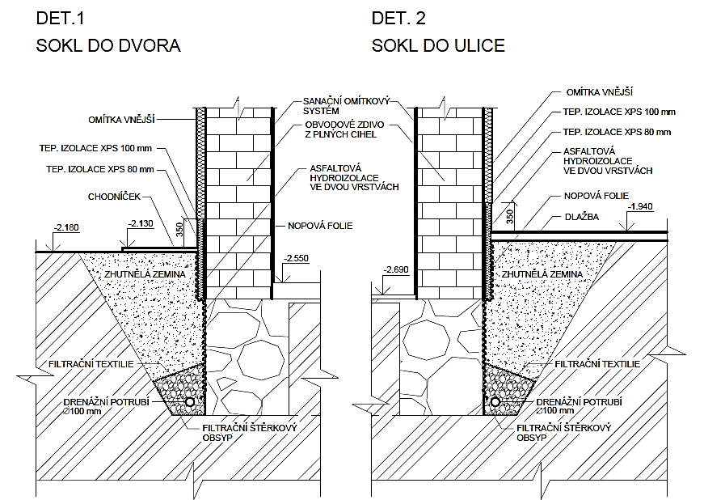
Detail úpravy soklů

Slide 12
Výměna rozvodů, bourání konstrukcí
Výměna rozvodů – částečná, dle posouzení odborného technika.
Bourání konstrukcí - krov, strop nad schodištěm, půdní nadezdívka a část zdiva pro zúžení komína.

Slide 13
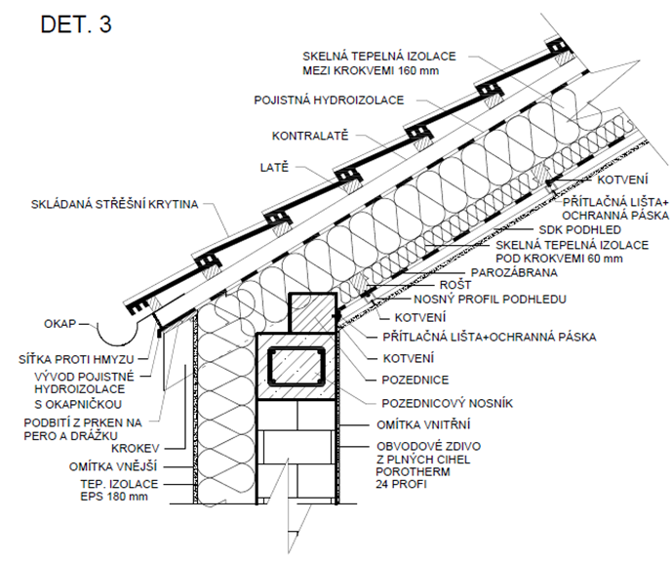
Detail zateplení

Slide 14
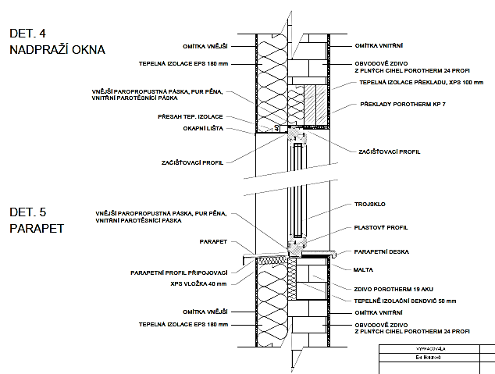
Detail zateplení

Slide 15
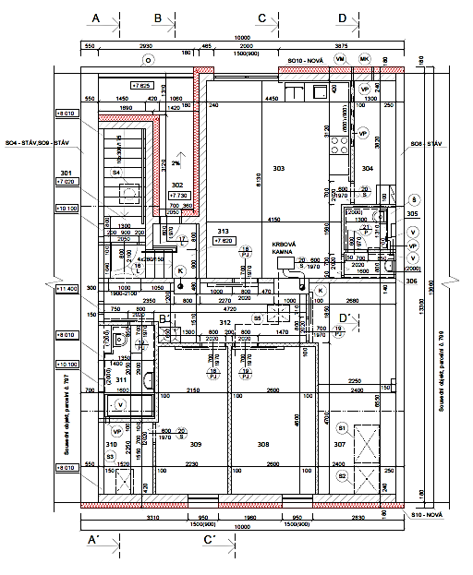
Návrh půdní vestavby

Slide 16
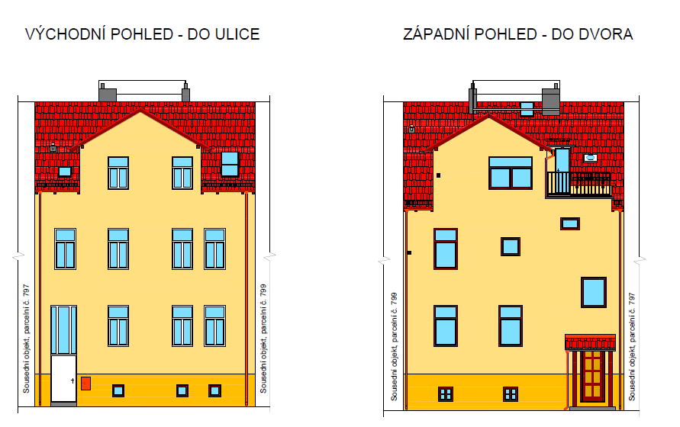
Navrhovaný stav - exteriér

Slide 17
Přínos práce
Návrh nového bytu.
Zlepšení stavu objektu.

Slide 18
Závěr práce
Stavba by měla být realizována a vyhází z požadavků investorů.
Veškeré platné normy, vyhlášky a zákony byly dodrženy.
Musí být provedeno statické a požární posouzení odbornými fyzickými osobami.
Před realizací se objekt zkontroluje.
Při realizaci stavby musí být dodrženo BOZP.
Cíl práce byl splněn.

Slide 19
Doplňující dotazy
V jaké skladbě je řešena oprava přilehlého chodníku?
Vyjmenujte podmínky a zásady BOZP při provádění předmětné rekonstrukce a půdní vestavby objektu.

Slide 20
Děkuji za pozornost

